Slide 1
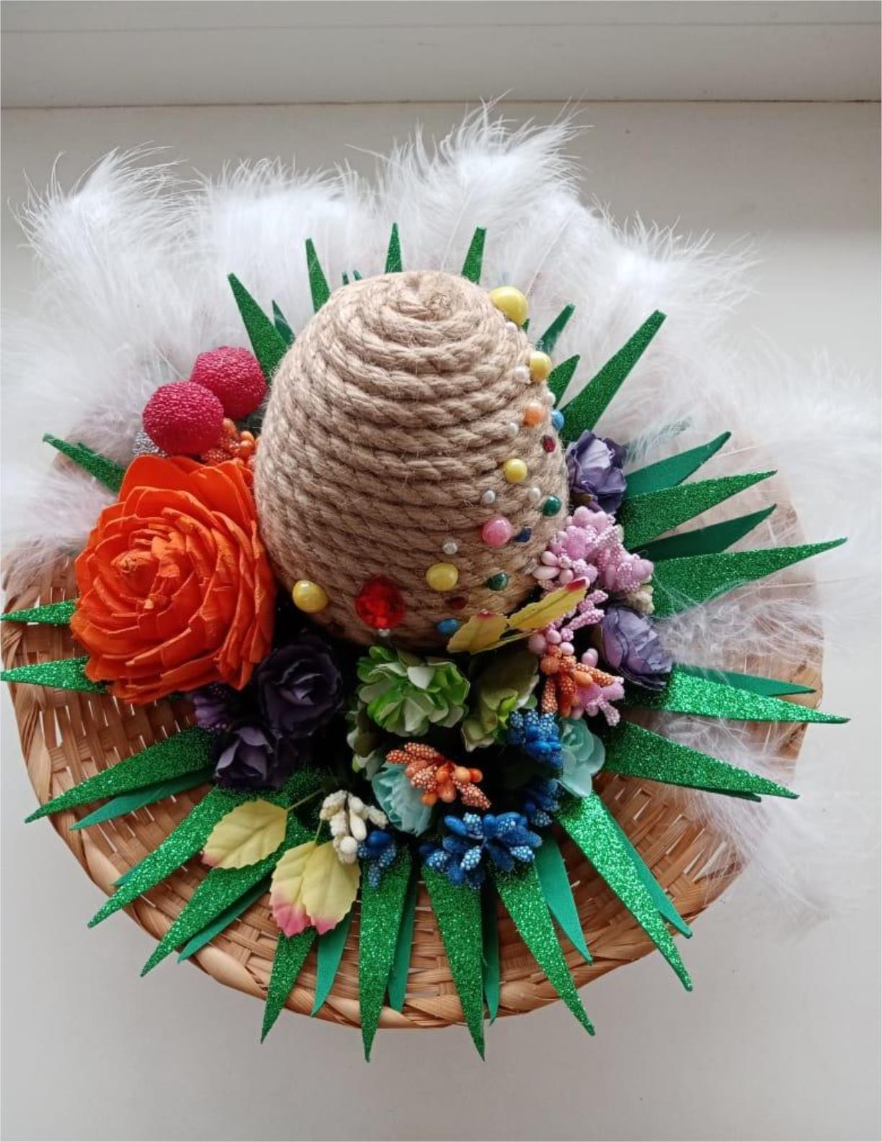
Учреждение | МБДОУ №2
Фамилия , имя автора | Исакова Е.Ф.
Возраст | 60
Название работы | Пасхальный букет
Объединение(кружок)
ФИО педагога
Техника выполнения | Обмотка джутом
Номинация | Декоративно -прикладное творчество

